Slide 1

Practical Secure Aggregation
for Privacy-Preserving
Machine Learning

Slide 2
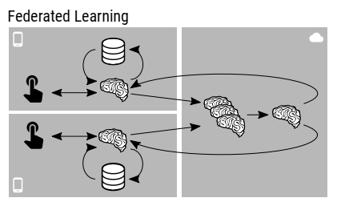
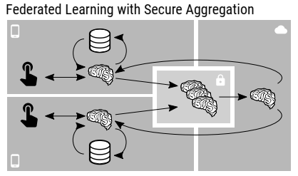
Motivate
So we present a Secure Aggregation protocol
a constant number of rounds
low communication overhead
robustness to failures
proven secure against specific adversaries
Notes:
这里特定的对手指：诚实但好奇的对手和活跃的对手

Slide 3
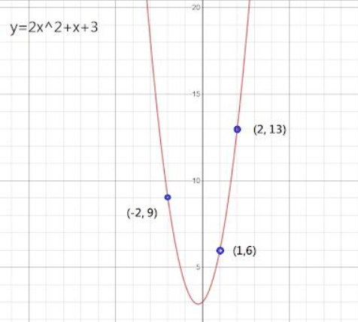
Shamir’s t-out-of-n Secret Sharing
Split a secret s into n shares, such that any t shares can be used to reconstruct s, but any set of at most t-1 shares gives no information about s
E.g. y = ax² + bx + c
Coordinates – Shares
a,b,c – Secret
t = 3

Slide 4
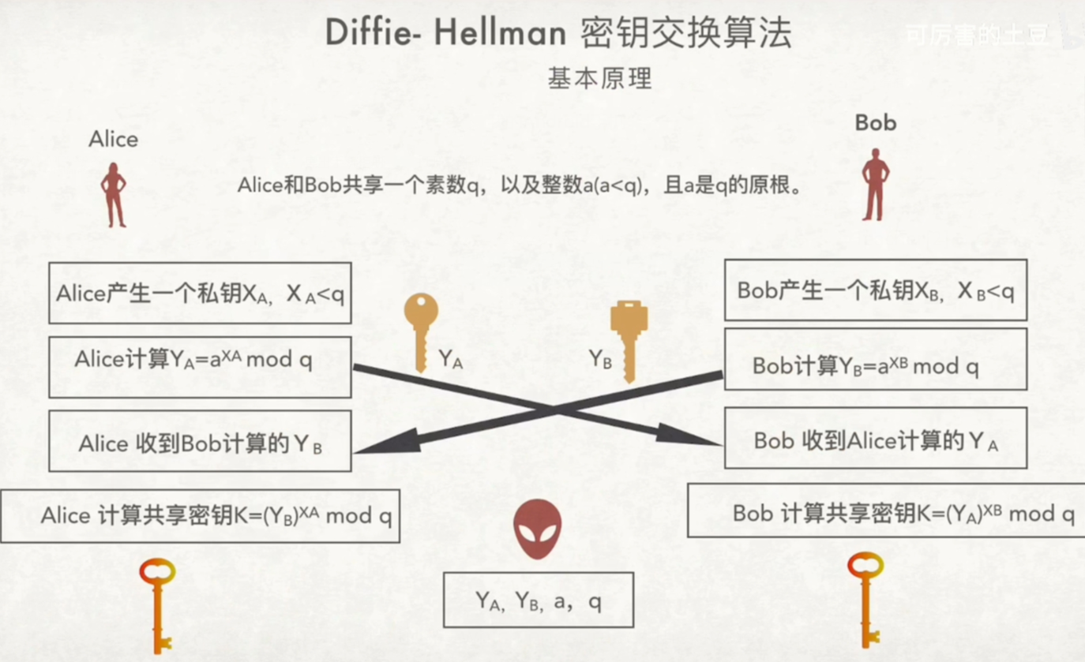
Diffie Hellman Key Agreement
KA.param()
KA.gen()
KA.agree()
Notes:
即使知道基本信息，也会因为离散对数问题难以求解XA

Slide 5
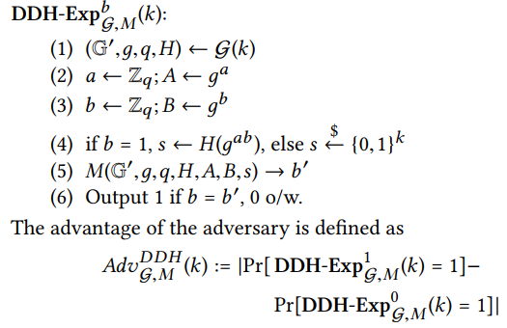
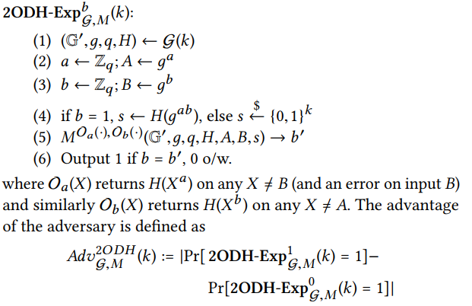


Two Assumptions
Decisional Diffie-Hellman assumption(DDH)
Two Oracle Diffie-Hellman assumption(2ODH)
Notes:
Oracle即预言机，Oa()即KA.agree(s_u^{SK}, s^{PK})

Slide 6
Some defined algorithm
Authenticated Encryption
AE.enc() AE.dec()
Pseudorandom Generator
PRG()
Signature Scheme
SIG.gen(k) → (d^{PK},d^{SK})
SIG.sign(d^{SK},m) → σ
SIG.ver(d^{PK},m, σ) → [0,1]
Public Key Infrastructure
The bulletin board
Notes:
我们需要公钥基础设施的支持，该基础设施允许客户端注册身份，并使用其身份对消息进行签名，以便其他客户端可以验证此签名，但不能模拟它们。公告栏只允许各方为自己注册密钥，因此攻击方不可能冒充诚实方。

Slide 7

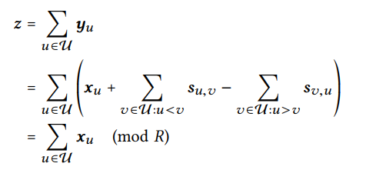
Verison.0 Masking with One-Time Pads
Clients:
Server:
Notes:
但是这个版本存在一个很明显的问题：客户端掉线。如果C_i掉线，则对应的{Si,·}和{S·,i}无法消除

Slide 8
Verison.1 Efficient Communication and Handling Dropped Users
Compared with Version.0:
s_{u,v} → PRG(s_{u,v})
If drop, notify the surviving users of the drop-out
But, additional users may drop out in the recovery phase before replying with the seeds
Inexhaustible!
To solve the above problem: t-out-of-n Secret Sharing
However, if the user u just delays rather than drops…
Notes:
在恢复阶段其他用户可能也会drop，这样又需要解决新的掉线问题。假设C的网络不太行，有些慢，服务器 S在等了一段时间之后没有收到他的数据，觉得 C掉线了。于是S向其他的客户端发消息广播：“C掉线了，大伙儿把他的种子的shares给我”。但是在S获得了C的种子的shares之后，C的mask之后的数据y才赶到，现在S很轻易恢复了C的所有的随机数并恢复了x。因此现在还存在一个安全问题。

Slide 9
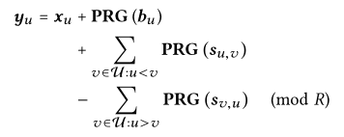
Verison.2 Double-Masking to Protect Security
To resolve this new security problem, we introduce a double-masking structure b
Clients:
Server: gather at least t shares of s_{u}^{SK} for all dropped users
and t shares of b_{u} for all surviving users
Notes:
引入了一个新的随机数来解决这个问题

Slide 10
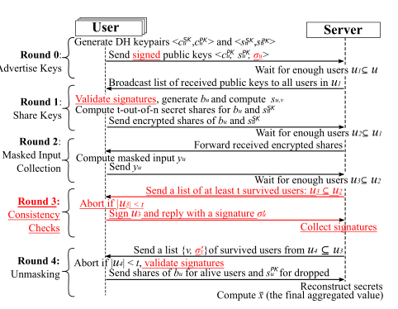
High-level view of our protocol
SK
Notes:
第0轮：客户端初始化相关安全参数，生成公私钥对用于后续流程，并发送公钥给服务器。服务器收集足够客户端的公钥数据，并记录这一阶段的存活客户端为u1。第1轮：服务器广播收到的公钥给所有客户端。客户端拿到其他客户端的公钥,并随机生成生成混淆项bu；将自己的私钥su以及bu通过秘密分享生成客户端总数量的碎片，并使用碎片对应客户端的的公钥cu加密，返回给服务器。服务器收集足够客户端加密的碎片数据，并记录这一阶段的存活客户端为u2。第2轮：服务器将收集到的客户端加密的碎片数据转发到对应的客户端。客户端收到后根据混淆公式对自己的数据进行混淆，并将混淆后的数据发送给服务器。服务器将u3广播给每个客户端，并记录这一阶段的存活客户端为u3。第3轮：客户端收到u3，检查客户端个数是否大于等于安全参数t，小于则终止协议。若大于等于t则对u3进行签名将签名发送给服务器。服务器收集到足够客户端的签名，并记录这一阶段的存活客户端为u4。第4轮：服务器向客户端广播收集到的签名列表。客户端收到签名列表，验证签名列表大于等于安全参数t，否则中止协议。如果大于等于安全参数t则进行验签。验签出错则中止协议。验签结束后，对于u2和u3的差集中的客户端，即离线客户端，向服务器发送离线客户端的私钥su的碎片，对于u2中的客户端，即在线客户端，向服务器发送在线客户端bu的碎片。服务器将收集到每个客户端的bu碎片进行还原，将收集到的离线客户端的su碎片进行还原，然后将收到的所有混淆数据根据聚合公式进行聚合，并使用恢复su减去离线客户端的混淆项，最终消去所有混淆项获得真实的聚合结果。具体的方式可参看原论文的详细协议流程。

Slide 11
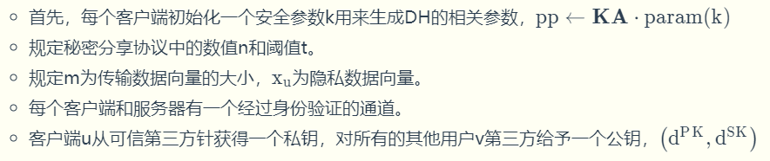
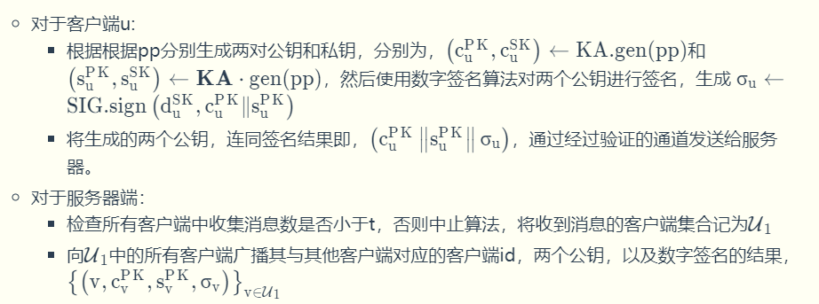
Detail
Setup
Round 0(notice)
Notes:
这部分摘自网络https://www.yangwenzhuo.top/2020/07/29/%E8%81%94%E9%82%A6%E5%AD%A6%E4%B9%A0%EF%BC%88%E4%BA%8C%EF%BC%89/
，我觉得这个讲的更清楚

Slide 12
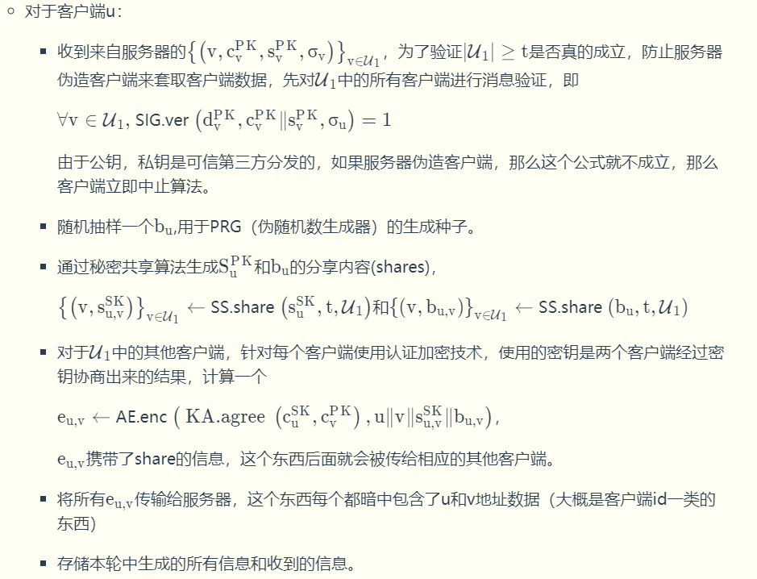
Detail
Round 1(share)
SK
Notes:
这部分摘自网络https://www.yangwenzhuo.top/2020/07/29/%E8%81%94%E9%82%A6%E5%AD%A6%E4%B9%A0%EF%BC%88%E4%BA%8C%EF%BC%89/
，我觉得这个讲的更清楚

Slide 13
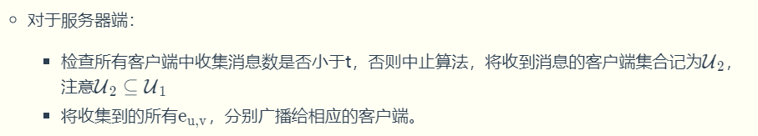
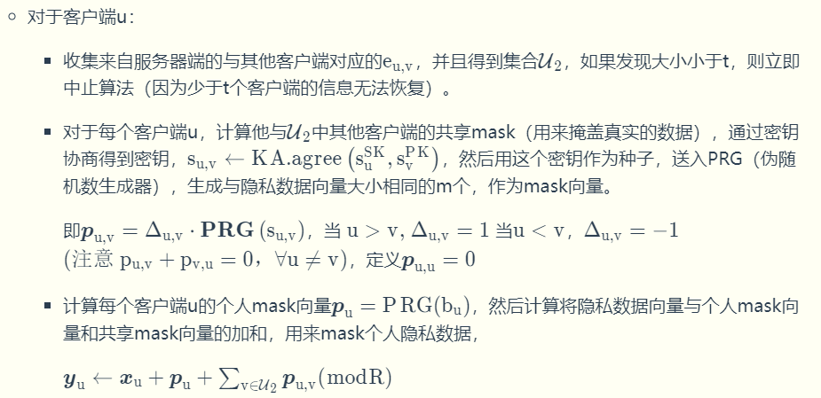
Detail
Round 1(share)
Round 2(collect)
Notes:
这部分摘自网络https://www.yangwenzhuo.top/2020/07/29/%E8%81%94%E9%82%A6%E5%AD%A6%E4%B9%A0%EF%BC%88%E4%BA%8C%EF%BC%89/
，我觉得这个讲的更清楚

Slide 14
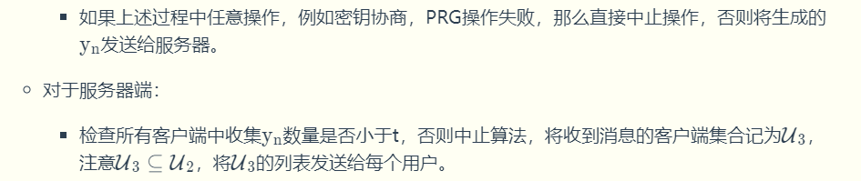
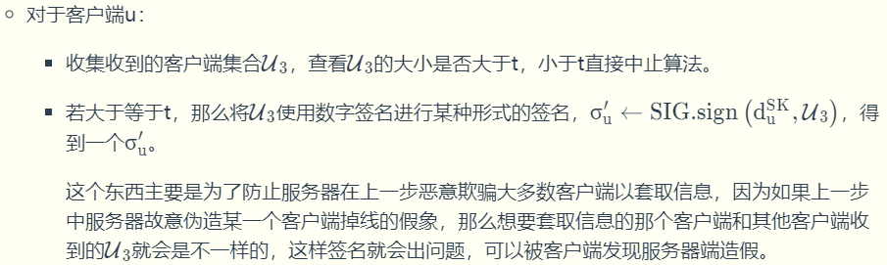
Detail
Round 2(collect)
Round 3(check)
Notes:
第3轮（一致性检查，我认为该部分主要是为了防止服务器恶意欺骗客户端以套取信息）

Slide 15
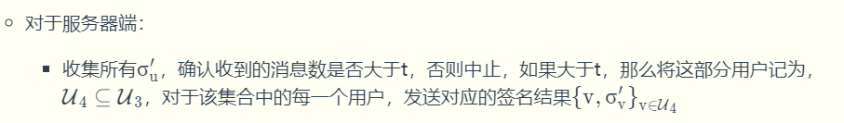
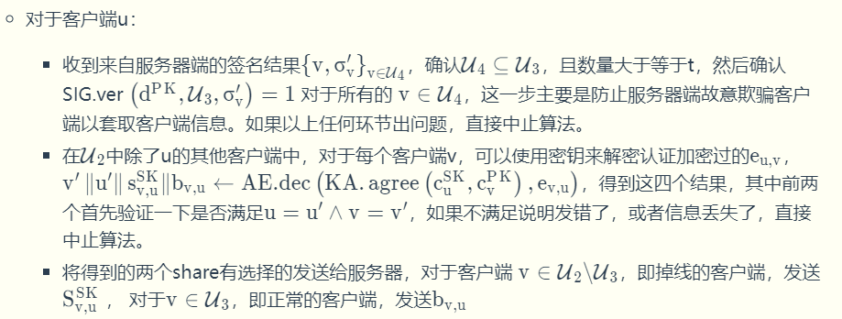
Detail
Round 3(check)
Round 4(aggregate & unmask)
Notes:
第3轮（一致性检查，我认为该部分主要是为了防止服务器恶意欺骗客户端以套取信息）

Slide 16
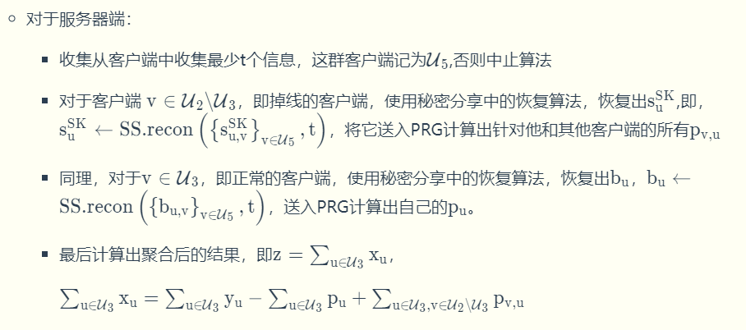
Detail
Round 4(aggregate & unmask)

Slide 17
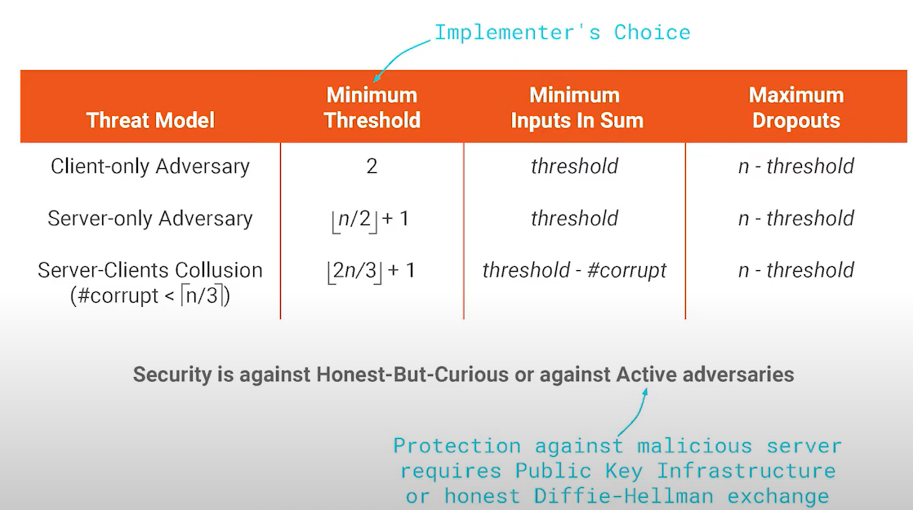
Security and Robustness
Notes:
Case1：clients好奇没有用，只拥有部分shares，所以t下限设为2即可
Case2：server好奇，可能将n个clients分为两部分，假设A和B各有n/2个，那么server通知A：B drop了，并通知B：A drop了，这种情况下，如果t小于等于n/2，server就可以通过上述方法获得所有clients的密钥
Case3：server和部分clients勾结，可以按n/3将clients分为三部分，A、B、C，其中A是与server勾结的部分。Server欺骗{A，B}，告知C的drop，B傻傻的将C的share告知server；server再欺骗{A，C}，告知B的drop，普通的clients肯定会觉得奇怪，但我们这里的A是与server勾结的，C也傻傻地将B的share告知server

Slide 18
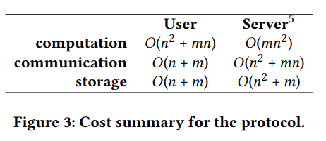
Cost Summary
Notes:
n是用户数量，m是数据向量规格

Slide 19
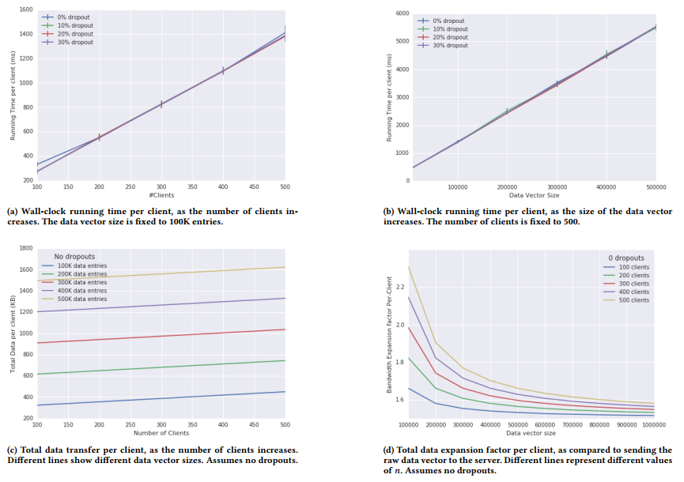
Evaluation
Client Running Time and Data Transfer Costs
Notes:
通过图a和b可看出运行时间与客户端用户数量和数据向量规格均成线性关系
c图通过斜率大概可以估计每个用户都有1.15MB，数据使用与客户端数量成线性关系，更重要的是与输入数据大小成线性关系，这正是我们想要的
d图强调，只要向量中有20万个元素，就可以把带宽扩展因子降低到两倍之内

Slide 20
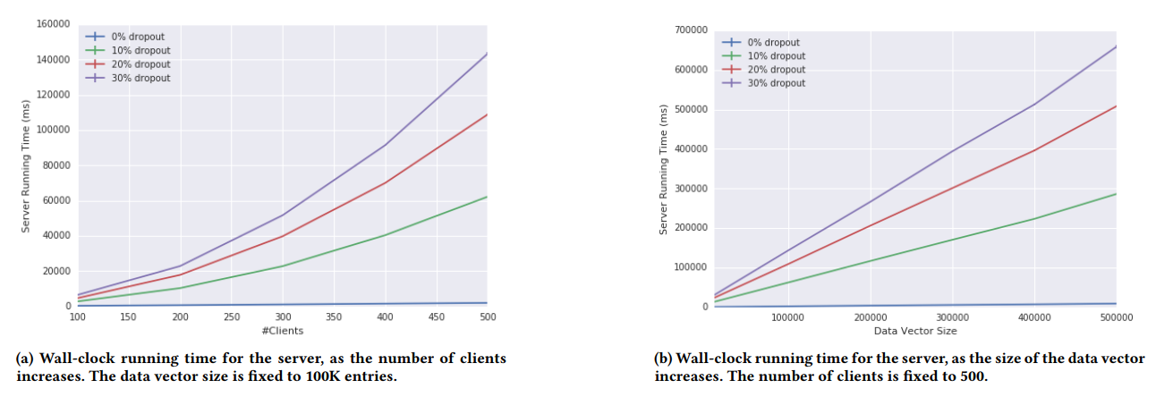
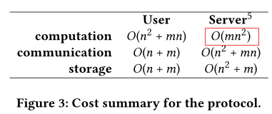
Evaluation
Server Running Time and Data Transfer Costs.
Notes:
服务器工作比较昂贵的部分是为每个掉线的客户端运行随机数生成器，以及客户端与数据的配对
a图中，服务器运行时间与客户端数量关系成二次函数
b图中，服务器运行时间与数据向量规格成一次函数

Slide 21
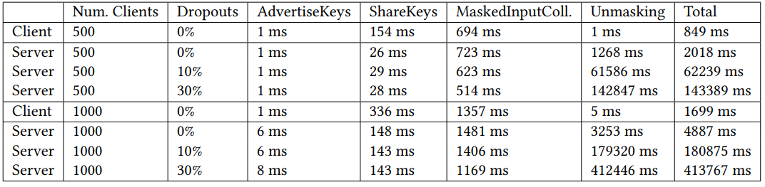
Evaluation
CPU wall clock times per round
End-to-End running time for the protocol
Notes:
每轮CPU运行时间，可以看到处理掉线用户的成本之高
协议的端到端运行时间时间，可以看到Server比Client运行时间之高，这是因为服务器必须在所有客户端完成后运行额外的(昂贵的)Unmask步骤。

Slide 22
Future work
Identifying and Recovering from Abuse
Enforcing Well-formed Inputs
Reducing Communication Further
For improvement:
The cost of key agreement phase is huge
Secret sharing and recovery are also time-consuming
Further discussion
NIKE-based Fast Privacy-preserving High-dimensional Data Aggregation for Mobile Devices
PrivFL: Practical Privacy-preserving Federated Regressions on High-dimensional Data over Mobile Networks
Notes:
1.从滥用中识别和恢复：提高安全性，可以对抗进攻性比较强的客户，比如攻击者控制的客户端可能向其他客户端发送格式错误的消息，导致足够多的客户端中止协议，导致协议在服务器计算其输出之前失败。理想情况下，我们希望能够有效地识别损坏的客户机的这种滥用，并且协议能够从它中优雅地恢复过来。然而，为虐待行为指定责任的问题是微妙的，通常会在协议中增加几轮。
2.执行格式良好的输入：我们的协议也不验证用户的输入是格式良好的或在任何特定的范围内，所以积极的敌对用户可以发送他们选择的任意值，这可能会导致服务器学到的输出也是格式不良的。对于我们特定的机器学习应用程序，我们将能够检测明显的畸形输出，并可以简单地使用不同的客户机集再次运行协议。然而，对抗性客户端可能会提供难以检测的“轻微”畸形输入值，例如将其实际值翻倍。
3.降低通信：在我们描述的协议中，所有客户端与所有其他客户端交换成对的掩码。然而，只要这些客户端的子集不形成不相交的集群，让客户端仅与其他客户端的子集交换掩码就足够了。然而，在我们的设置中，这需要额外的注意，因为服务器促进了客户之间的通信，并且主动对抗的服务器可以根据它所知道的哪些客户对彼此交换了掩码来选择退出。
第三篇和第二篇是同一批人。结合第二篇的聚合方法和加同态，本文面向线性回归和logistic回归，解决了联邦学习下的训练问题，并提供了预测服务。本文要求模型是服务器的，数据是用户的，二者都不能泄露给对方。除此之外，本文还给出了dropout-robust secure scaling operation的方案。

